Slide 1
第二章 直线和圆的方程
2.1 直线的倾斜角与斜率
2.1.1 倾斜角与斜率

Slide 2
复习回顾
一次函数的图象有何特点?
给定函数y=2x+1,如何作出它的图像?
一般地,一次函数y=kx+b的图象是一条直线,它是以满足y=kx+b的每一对x、y的值为坐标的点构成的.
点是构成直线的基本元素，在平面直角坐标系中，可以用坐标表示点，那么，如何用坐标表示直线呢？
思考：确定一条直线的几何要素是什么？对于平面直角生标系中的一条直线,如何利用坐标系确定它的位置？

Slide 3


学习新知
两点确定一条直线，一点和一个方向也可以确定一条直线，设A,B为直线上的两点，则 就是这条直线的方向向量，所以，两点确定一条直线可以归结为一点和一个方向确定一条直线，
直线的倾斜角
问题1：在直角坐标系中，过点P的一条直线绕P点旋转，不管旋转多少周，它对x轴的相对位置有几种情形？画图表示。
y
y
y
y
p
p
p
p
o
x
o
x
o
x
o
x
总结：有四种情况，如图。可用直线 与x轴所成的角来描述。我们规定，直线向上的方向与x轴的正方向所成的最小正角叫做这条直线的倾斜角。
特别地，当直线和x轴平行或重合时，它的倾斜角为0°。

Slide 4
复习回顾
学习新知
一、直线的倾斜角:
1、定义:
当直线l与x轴相交时，
我们取x轴作为基准，x轴
正向与直线l向上方向之间
所成的角 叫做直线的
倾斜角。
规定:1.当直线与x轴平行或重合时，
2.当直线与x轴垂直时，

Slide 5
复习回顾
学习新知
按倾斜角分类，直线可分几类？
y
y
y
y
p
p
p
p
o
o
x
o
x
o
x
x
2、范围:

Slide 6
学习新知
练习:下列图中标出的直线的倾斜角对不对？如果不对，违背了定义中的哪一条？
y
y
y
y
o
o
o
x
x
x
o
x
（1）
（2）
（3）
（4）

Slide 7
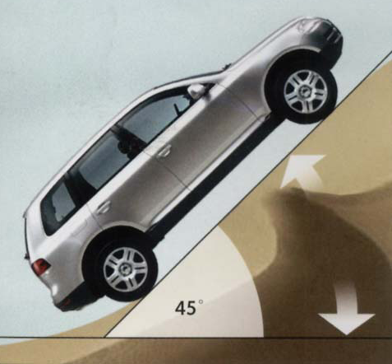
学习新知
问题题
日常生活中，还有没有表示倾斜程度的量？
升
高
量
前进量

Slide 8
学习新知
二、直线的斜率:
设直线的倾斜程度为k
C
升高量
A
B
前进量
1、定义:
一条直线的倾斜角 的正切值叫做这条直线的斜率.
用小写字母 k 表示，即：

Slide 9








学习新知
y
y
y
y
y
Ｐ
o
o
x
o
x
o
x
x
Ｑ
O
x
１、直线的倾斜角
当直线 与x轴相交时，我们取 x 轴为基准， x 轴正向与直线 向上方向之间所形成的角 叫做直线 的倾斜角。

Slide 10

学习新知
问题2：下列图中标出的直线的倾斜角对不对？如果不对，违背了定义中的哪一条？
y
y
y
y
o
x
o
x
o
x
x
o
（1）
（2）
（3）
（4）
一个
两个：
一是两个点；
二是一个点和一个角
问题3：一条直线有几个倾斜角？
无数条
一个倾斜角对应几条直线？
到目前为止，我们学了几种确定直线的条件？

Slide 11
达标练习
下列哪些说法是正确的（ ）
D
A 、任一条直线都有倾斜角，也都有斜率
B、直线的倾斜角越大，斜率也越大
C 、平行于x轴的直线的倾斜角是0°或180°
D. 一定点和一倾斜角可以唯一确定一条直线

Slide 12

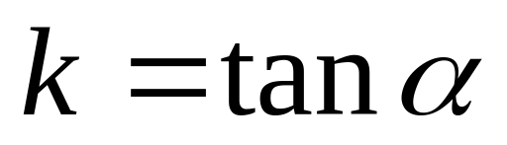
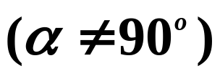
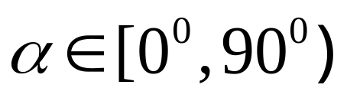

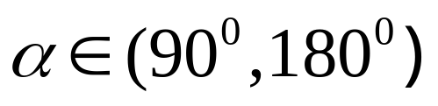
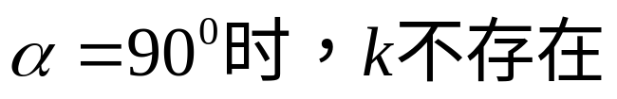
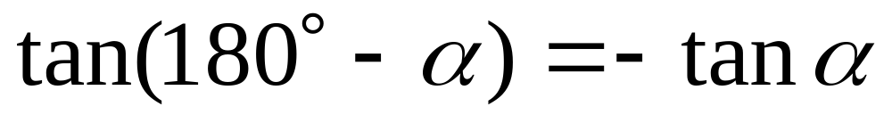
学习新知
思考：日常生活中，还有没有表示倾斜程度的量呢？
升高
2、直线的斜率
前进
一条直线倾斜角的正切值叫做这条直线的斜率。斜率通常用k表示，即：
(1)当 时,k随 增大而增大，且k≥0
(2)当 时,k随 增大而增大，且k<0
1 、两直线的斜率相等，它们的倾斜角也相等
2 、直线斜率的范围是R
注意:

Slide 13
达标练习
E、F
下列哪些说法是正确的（ ）
A 、任一条直线都有倾斜角，也都有斜率
B、直线的倾斜角越大，斜率也越大
C 、平行于x轴的直线的倾斜角是0或π
D 、两直线的倾斜角相等，它们的斜率也相等
E 、两直线的斜率相等，它们的倾斜角也相等
F 、直线斜率的范围是R
G、过原点的直线，斜率越大，越靠近y轴。

Slide 14

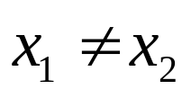












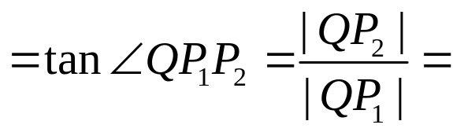
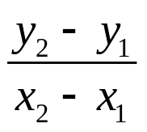




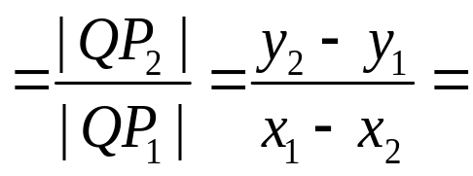
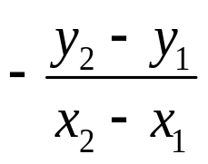
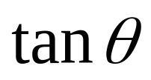
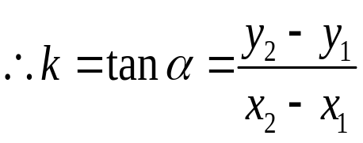
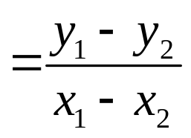
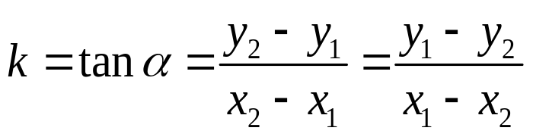
学习新知
探究：
经过两点 ,且 的直线的斜率k
Y
Y
Y
Y
X
O
X
O
X
O
O
X
（1）
（２）
（３）
（４）
１．当直线 的方向向上时：
图(1)在 中，
图(2)在 中，
２．当直线 的方向向下时，
同理也有

Slide 15
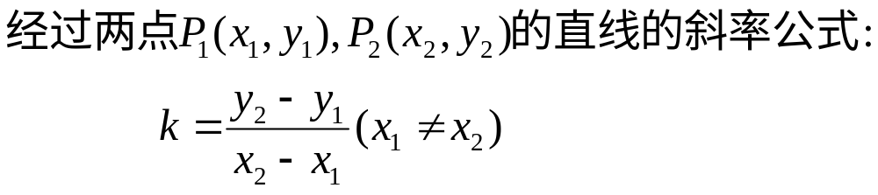
学习新知
斜率公式
公式的特点:
(1)与两点的顺序无关;
(2) 公式表明,直线对于x轴的倾斜度,可以通过直线上任意两点的坐标来表示,而不需要求出直线的倾斜角;
(3)当x₁=x₂时,公式不适用,此时直线与x轴垂直,α=90⁰

Slide 16
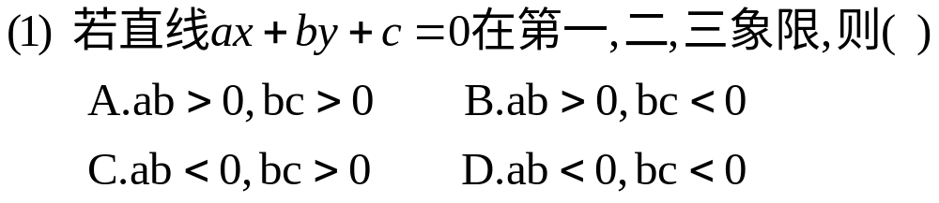
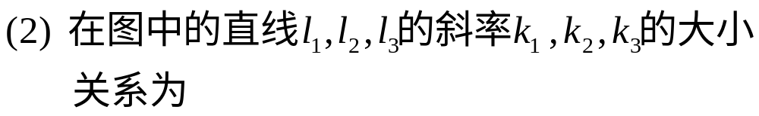
达标练习
D
k₂>k₃>k₁
l₂
l₃
l₁

Slide 17
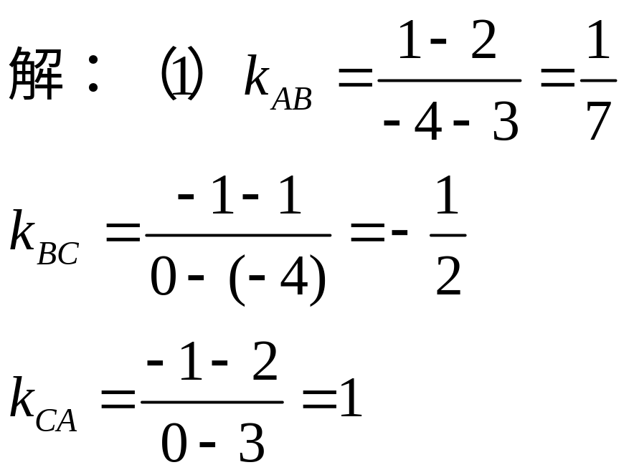
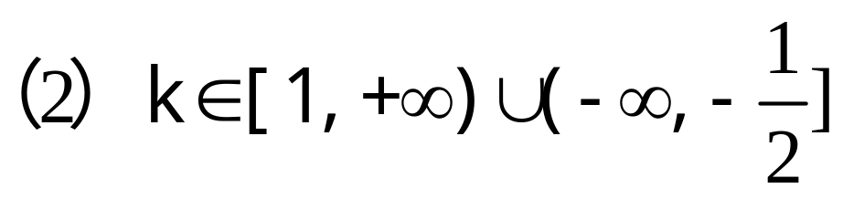
典型例题
例1 如下图，已知A(3,2),B(-4,1),C（0,-1）,求直线AB,BC,CA的斜率,并判断这些直线的倾斜角是锐角还是纯角.
y
锐角
A
B
钝角
O
x
C
锐角
(2).过点C的直线l与线段AB有公共点，求l的斜率k的取值范围

Slide 18
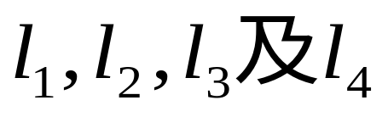


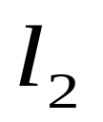
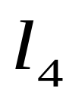
典型例题
例2、在平面直角坐标系中，画出经过原点且斜率分别为1，-1，2和-3的直线 。
y
A₃
A₁
O
x
A₂
A₄

Slide 19
巩固练习
如图，直线l₁的倾斜角α₁=30⁰，
直线l₁⊥l₂，求l₁、l₂的斜率.
y
α₁
α₂
x

Slide 20
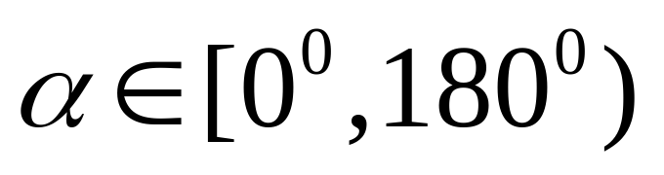
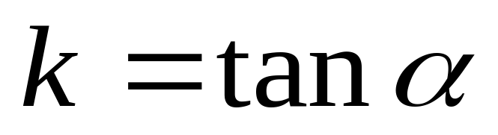
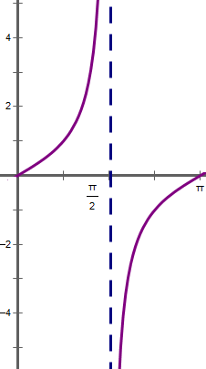
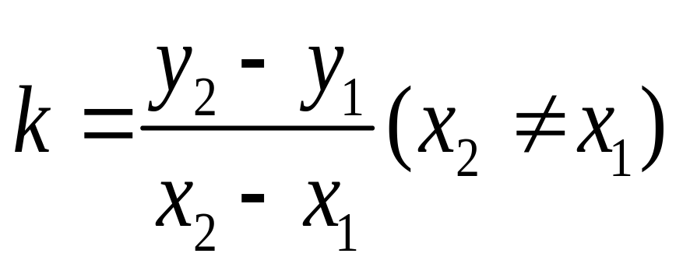
课堂小结
１：直线的倾斜角的概念
２：直线的斜率
３：斜率公式
4：y=tanx的图象

